Slide 1
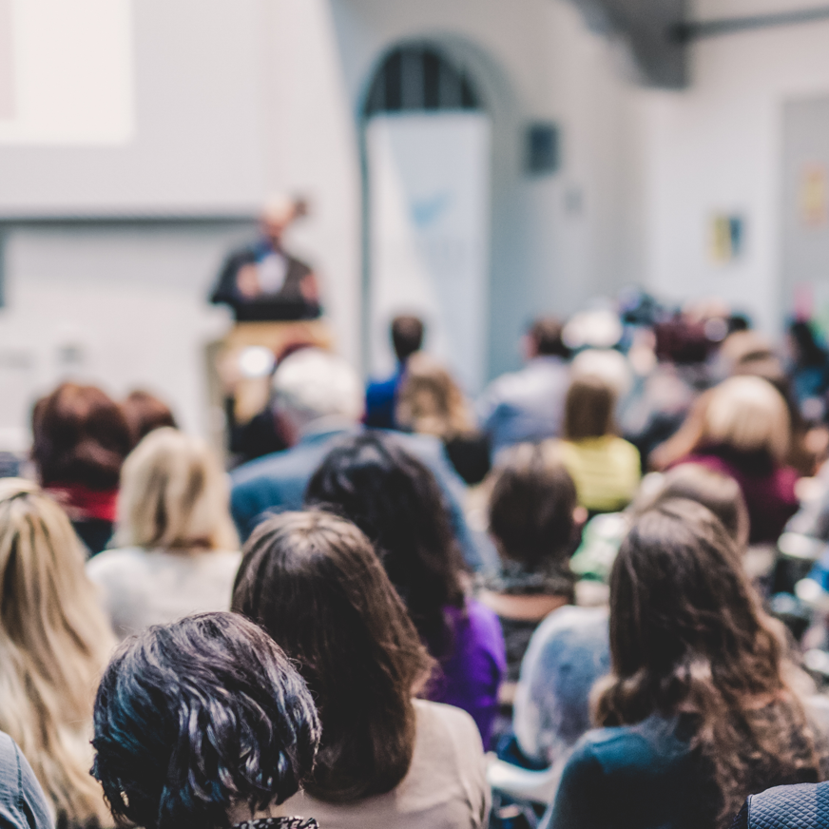


Glasfaser Info-Abend in Balgstädt
Sie fragen, wir antworten
08.04.2025
18:00 Uhr
Schloss Balgstädt
Am Schloss 20
Notes:
Text bearbeiten
Zum Exportieren: Speichern als PNG (nur diese Folie

